Slide 1


Aula 08/07
Regras que devem saber sobre PGR

Slide 2
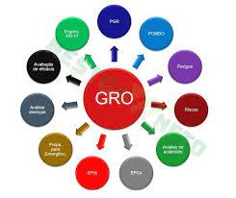
Norma
Em 9 de março de 2020, foi publicada a Portaria SEPRT/ME nº 6.730, que incluiu o gerenciamento de risco ocupacional no capítulo 1.5 e promoveu outras alterações na redação da NR 01.
A Portaria SEPRT/ME nº 8.873, de 23 de julho de 2021, prorrogou o prazo do início da vigência da nova NR 01 para o dia 3 de janeiro de 2022.
O novo texto da NR 01, contemplando o Gerenciamento de Riscos Ocupacionais (GRO), materializado no Programa de Gerenciamento de Riscos (PGR), consolidado por consenso entre as bancadas da Comissão Tripartite Paritária Permanente (CTPP), não só atende a um anseio que permeou os vinte e cinco anos de discussão tripartite na elaboração de normas regulamentadoras, como possibilita um inegável avanço na segurança e saúde no trabalho, ao contemplar o gerenciamento de todos os riscos ocupacionais.

Slide 3
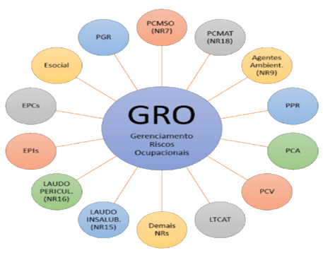

Slide 4
Para conferir na integra
Para a consulta à base legal que serviu para construção deste documento e ao texto integral da NR 01, acesse:
https://www.gov.br/trabalho-e-previdencia/pt-br/composicao/orgaos-especificos/secretaria-detrabalho/inspecao/seguranca-e-saude-no-trabalho/ctpp-nrs/nr-1

Slide 5
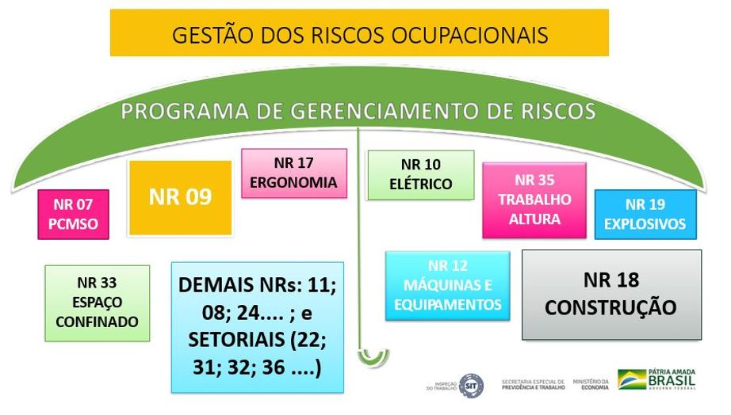
O que é o Gerenciamento de Riscos Ocupacionais?
Identificação de perigos, avaliação dos riscos ocupacionais e controle dos riscos ocupacionais, este articulado com ações de saúde, de análise de acidentes e de preparação para emergências, dentre outros requisitos legais.

Slide 6
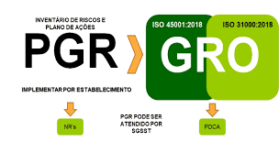
A NR 01, capítulo 1.5 – Gerenciamento de riscos ocupacionais, estabelece as diretrizes e requisitos para o gerenciamento de riscos ocupacionais e as medidas de prevenção em Segurança e Saúde no Trabalho (SST).
Os processos obrigatórios do gerenciamento de riscos ocupacionais são materializados no documento denominado de Programa de Gerenciamento de Riscos (PGR), que é composto pelo inventário de riscos ocupacionais e pelo plano de ação.

Slide 7
Qual a diferença entre perigo e risco ocupacional?
O perigo é uma fonte com o potencial de causar lesões ou agravos à saúde, sendo caracterizada a partir do momento que existe a exposição.
Essa exposição pode ser ocasionada por um evento perigoso, uma exposição a agente nocivo ou uma exigência da atividade de trabalho, que, isoladamente ou em combinação com outras fontes, tem o potencial de dar origem a lesões ou agravos à saúde.
O risco ocupacional é variável e possui um nível, determinado pela combinação da probabilidade e da severidade de possíveis lesões ou agravos à saúde. São levados em conta para a avaliação do risco diversos fatores que constituem a probabilidade e a severidade.

Slide 8
PROBABILIDADE
1- Ocasional (atividade não rotineira)
2- Habitual / intermitente (atividade rotineira)
3- Habitual / permanente (atividade rotineira)
GRAVIDADE
1- Pequeno (sem necessidade de atendimento médico)
2- Médio (necessidade de orientação médica)
3- Grande (necessidade de atendimento emergencial)
GRAU DE RISCO (Probabilidade x Gravidade)
Aceitável: Grau de risco ≤ 4
Não aceitável: Grau de risco > 4

Slide 9
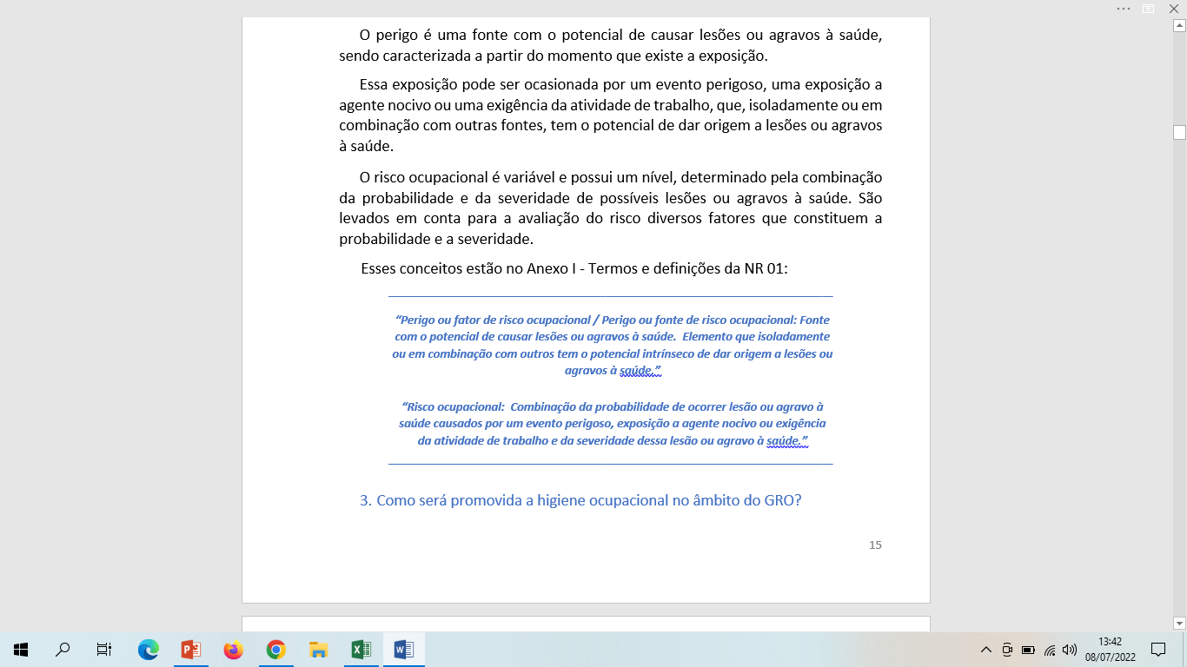
Anexo I - Termos e definições da NR 01:

Slide 10
O que é o Programa de Gerenciamento de Riscos (PGR)?
É o documento que materializa o gerenciamento dos riscos ocupacionais pela organização. O PGR pode ser implementado por estabelecimento, unidade operacional, setor ou atividade.
Deve ser composto pelo inventário de riscos ocupacionais e pelo plano de ação. Além desses documentos, outras informações devem ser formalmente registradas para o atendimento ao arcabouço normativo de SST.

Slide 11
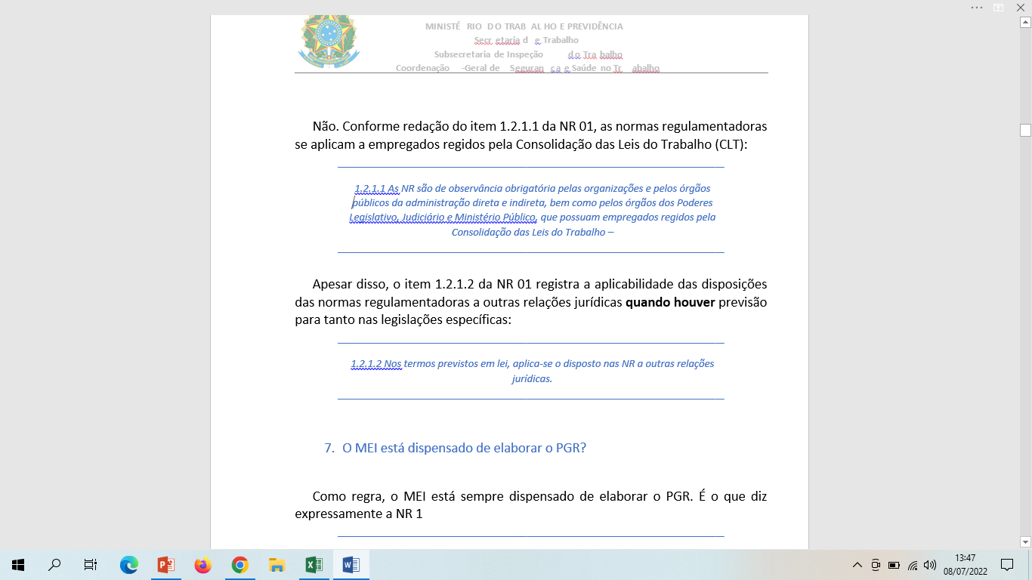
As instituições públicas com servidores estatutários devem elaborar e implementar PGR?
Não. Conforme redação do item 1.2.1.1 da NR 01, as normas regulamentadoras se aplicam a empregados regidos pela Consolidação das Leis do Trabalho (CLT):

Slide 12
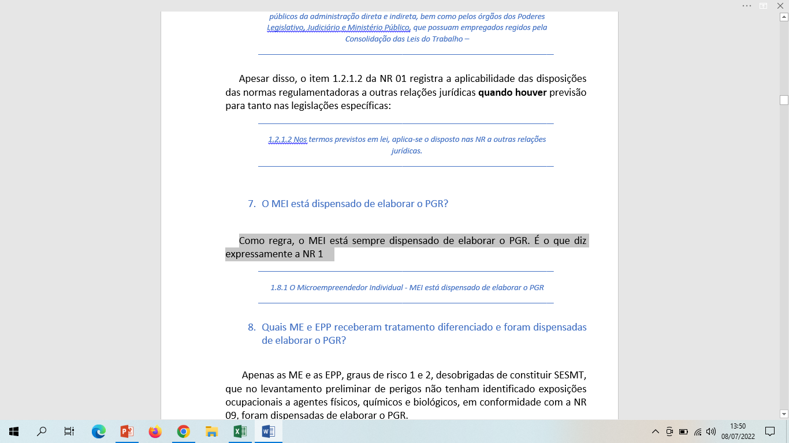
O MEI está dispensado de elaborar o PGR?
Como regra, o MEI está sempre dispensado de elaborar o PGR. É o que diz expressamente a NR 1

Slide 13
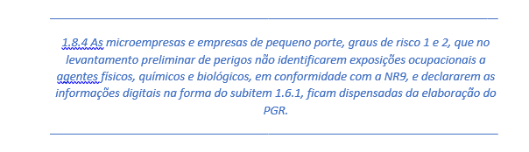
Quais ME e EPP receberam tratamento diferenciado e foram dispensadas de elaborar o PGR?

Slide 14
Há quantidade mínima de empregados para elaboração do PGR?
Não. O gerenciamento de riscos ocupacionais deve ser implementado por estabelecimento, desde que existam empregados, independentemente da quantidade.
Todas as organizações que não estejam contempladas pela dispensa prevista no capítulo 1.8 Tratamento diferenciado ao Microempreendedor Individual – MEI, à Microempresa – ME e à Empresa de Pequeno Porte – EPP da NR 01 devem elaborar o PGR. Essa dispensa é tratada em detalhes na seção Dispensa PGR e PCMSO deste documento.

Slide 15
O PGR tem validade? É preciso fazer a atualização a cada 1 ano?
1.5.4.4.6 A avaliação de riscos deve constituir um processo contínuo e ser revista a cada dois anos ou quando da ocorrência das seguintes situações:
após implementação das medidas de prevenção, para avaliação de riscos residuais;
após inovações e modificações nas tecnologias, ambientes, processos, condições, procedimentos e organização do trabalho que impliquem em novos riscos ou modifiquem os riscos existentes;
quando identificadas inadequações, insuficiências ou ineficácias das medidas de prevenção;
na ocorrência de acidentes ou doenças relacionadas ao trabalho;
quando houver mudança nos requisitos legais aplicáveis.

Slide 16
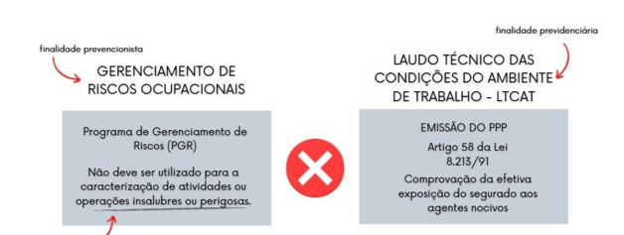
Não esquecer

Slide 17
Qual o objetivo do levantamento preliminar de perigos previsto no item
1.5.4.2 da NR 01?
O levantamento preliminar de perigos é a primeira etapa do GRO e tem como objetivo conhecer os perigos da organização, com vistas a verificar os perigos que podem ser evitados. Se for constatado que o risco pode, de fato, ser evitado, a organização interrompe a análise, adota as medidas para eliminar o risco e não precisa proceder à etapa seguinte, que seria destinada à identificação de perigos e avaliação de riscos ocupacionais

Slide 18
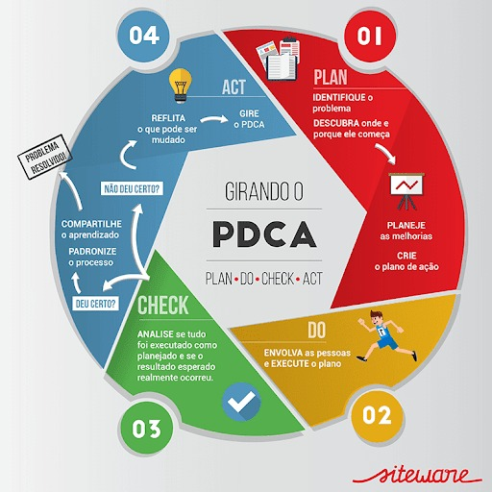
O levantamento preliminar de perigos deve ser realizado:
antes do início do funcionamento do estabelecimento ou novas instalações;
para as atividades existentes; e
nas mudanças e introdução de novos processos ou atividades de trabalho.

Slide 19
O PGR pode anexar outros programas ou documentos? Caso eu tenha uma gestão de trabalho em altura, com procedimentos padronizados, posso somente citar esse procedimento no PGR?
Sim. O PGR pode contemplar todos os documentos previstos nas outras NR ou pode fazer remissão/estar integrado com planos, programas e outros documentos previstos na legislação de segurança e saúde no trabalho. Entretanto, sempre que houver um perigo, este deve ser tratado com a metodologia prevista na NR 01, observadas as etapas do inventário de riscos ocupacionais e os requisitos do plano de ação.

Slide 20
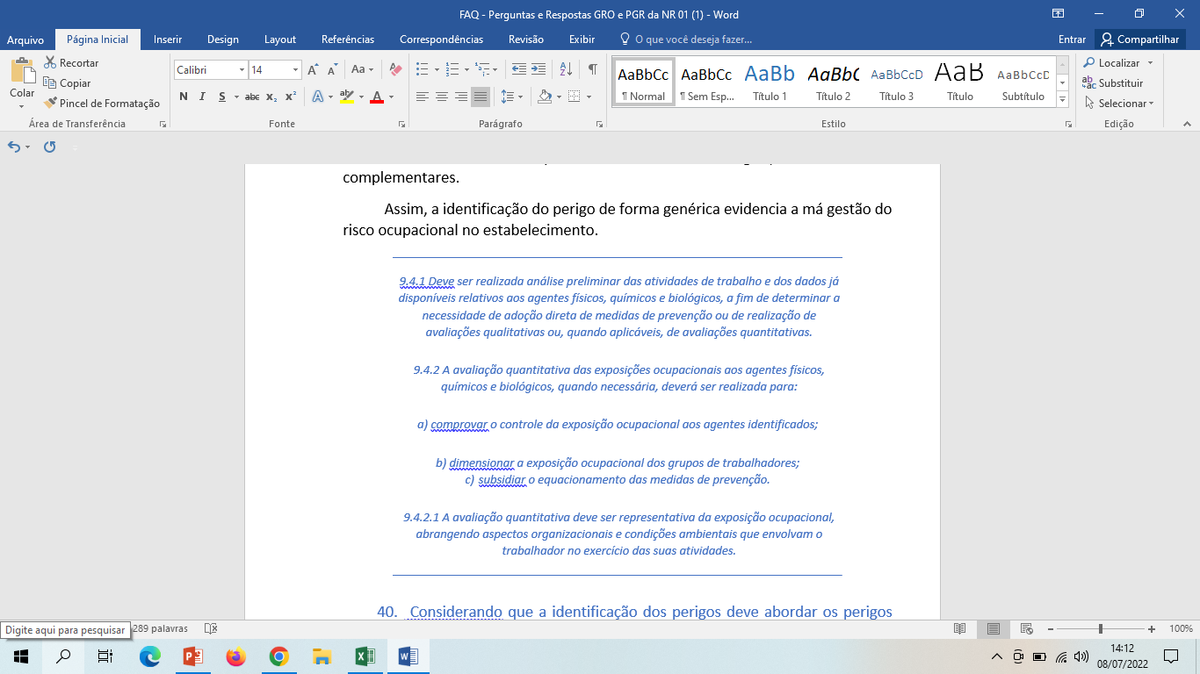
Adicionais

Slide 21
Um risco/perigo não identificado no PGR que tenha contribuído para a ocorrência de um acidente de trabalho indica falha na gestão dos riscos
Sim. Se o perigo existia e não foi identificado, restou descumprido o item 1.5.3.2, alínea “b”, da NR 01. Nesse caso, não houve o gerenciamento do risco que gerou o acidente.

Slide 22
Qual a diferença entre o nível de risco e a avaliação de risco?
A avaliação de risco é etapa do gerenciamento de riscos ocupacionais. A organização deve, a partir dos perigos identificados em seu estabelecimento, avaliar os riscos ocupacionais, transformando os perigos em níveis de risco ocupacional, de forma a manter informações para adoção de medidas de prevenção.
Na classificação, o risco é graduado em níveis, de acordo com os critérios de probabilidade e severidade.

Slide 23
Os resultados das avaliações quantitativas dos riscos devem constar no PGR?
Sim. As avaliações quantitativas, quando aplicáveis, devem ser realizadas na análise preliminar e os resultados das avaliações devem ser incorporadas ao inventário de riscos do PGR

Slide 24
Qual o objetivo da realização das avaliações quantitativas? Para que servem?
Conforme consta no item 9.4.2 da NR 09, a avaliação quantitativa das exposições ocupacionais aos agentes físicos, químicos e biológicos, quando necessária, deve ser realizada para:
comprovar o controle da exposição ocupacional aos agentes identificados;
dimensionar a exposição ocupacional dos grupos de trabalhadores; e
subsidiar o equacionamento das medidas de prevenção.

Slide 25
As medidas de prevenção a serem introduzidas, aprimoradas ou mantidas, indicadas no plano de ação, devem estar relacionadas necessariamente com os riscos avaliados?
Sim. As medidas de prevenção são implementadas de acordo com a classificação de risco, indicadas e relacionadas no plano de ação, considerada a ordem de prioridade estabelecida no item 1.4.1, alínea “g”, da NR 01:

Slide 26
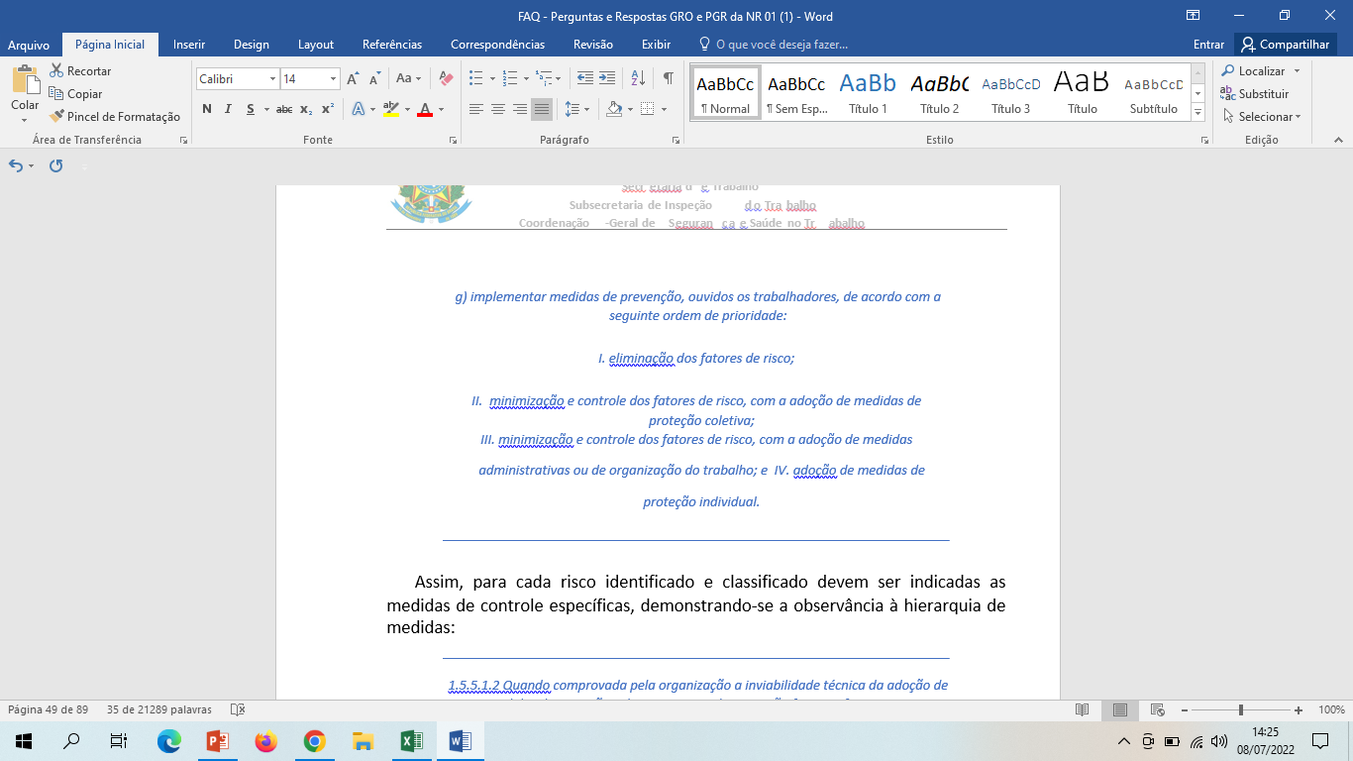

Slide 27
CONTROLES
1- Eliminação | 4- Sinalização / controles administrativos
2- Substituição | 5- Equipamento de proteção individual (E.P.I.)
3- Controles de engenharia
MEDIDAS DE CONTROLE APLICÁVEIS
1.1.1. ELIMINAÇÃO - 1.1.2. SUBSTITUIÇÃO – 1.1.3. CONTROLE DE ENGENHARIA: 1.1.4. CONTROLE ADMINISTRATIVO: 1.1.5. UTILIZAÇÃO DE EPI'S E EPC -

Slide 28
Quando o perigo está sob controle, é necessário o registro e controle das medidas de prevenção?
Sim. As medidas de prevenção são implementadas de acordo com a classificação de risco. Quando na fase de levantamento preliminar de perigos o risco não puder ser evitado, com a eliminação do perigo, a organização deve implementar o processo de identificação de perigos e avaliação de riscos ocupacionais dando sequência nos outros processos do gerenciamento de risco ocupacional

Slide 29
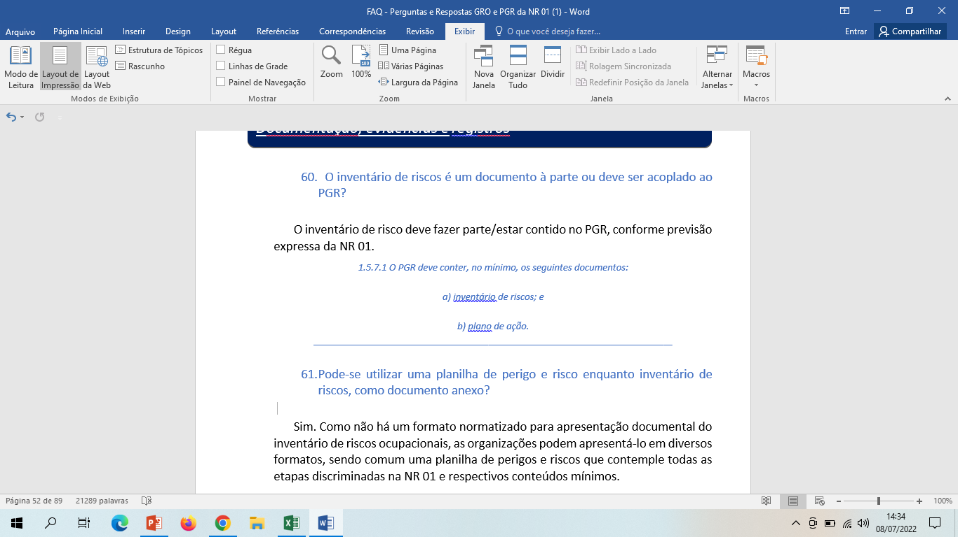
O inventário de riscos é um documento à parte ou deve ser acoplado ao PGR?
O inventário de risco deve fazer parte/estar contido no PGR, conforme previsão expressa da NR 01.

Slide 30
Pode-se utilizar uma planilha de perigo e risco enquanto inventário de riscos, como documento anexo?
Sim. Como não há um formato normatizado para apresentação documental do inventário de riscos ocupacionais, as organizações podem apresentá-lo em diversos formatos, sendo comum uma planilha de perigos e riscos que contemple todas as etapas discriminadas na NR 01 e respectivos conteúdos mínimos

Slide 31
Laudos técnicos de insalubridade e periculosidade devem constar no PGR?
Não, pois o PGR deve ser utilizado para fins de prevenção e gerenciamento dos riscos ocupacionais.
O PGR não deve ser utilizado para fins de caracterização de atividades ou operações insalubres ou perigosas, conforme prevê expressamente o item 1.5.2 da NR 01.

Slide 32
É necessário descrever no inventário de riscos todos os riscos identificados nos diversos programas da organização (Análise Ergonômica do Trabalho (AET), NR 12, NR 10, Programa de Proteção Respiratória (PPR), etc.), ou pode-se apenas referenciar a existência desses documentos?

Slide 33
Sim, todos os riscos devem estar consolidados no inventário, observado o conteúdo mínimo estabelecido no item 1.5.7.3.2 da NR 01. Relativamente aos riscos classificados, deve estar associado um plano de ação, indicando as medidas de prevenção a serem introduzidas, aprimoradas ou mantidas, acompanhado de cronograma, formas de acompanhamento e aferição de resultados.
O PGR pode contemplar todos os documentos previstos nas outras NR em "um só documento" ou pode fazer remissão/estar integrado com planos, programas e outros documentos previstos na legislação de segurança e saúde no trabalho.

Slide 34
Quais as principais diferenças entre o PPRA e o PGR?
O PPRA considerava como riscos ocupacionais apenas os riscos ambientais, ou seja, os agentes físicos, químicos e biológicos existentes nos ambientes de trabalho que, em função de sua natureza, concentração ou intensidade e tempo de exposição, são capazes de causar danos à saúde do trabalhador.
Já o gerenciamento de riscos ocupacionais alcança todos os perigos e consequentes riscos ocupacionais existentes na organização, como os relacionados aos agentes físicos, químicos e biológicos, aos fatores ergonômicos e aos riscos de acidentes (choque elétrico, queda de altura, superfície escorregadia, aqueles relacionados a uso de ferramentas e materiais, etc.), além de estabelecer a sistematização dos processos de identificação de perigos, avaliação e controle dos riscos ocupacionais articulada com ações de saúde, análise de acidentes e de preparação para resposta a emergências, dentre outros requisitos legais.

Slide 35
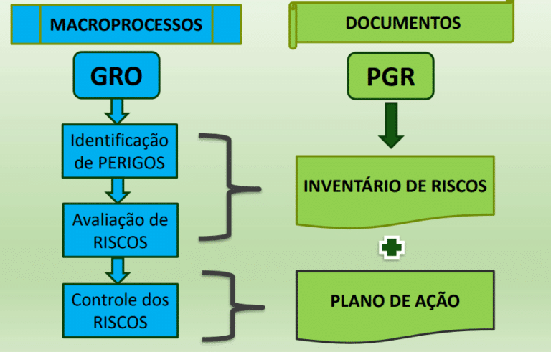
DUVIDAS????

